Slide 1
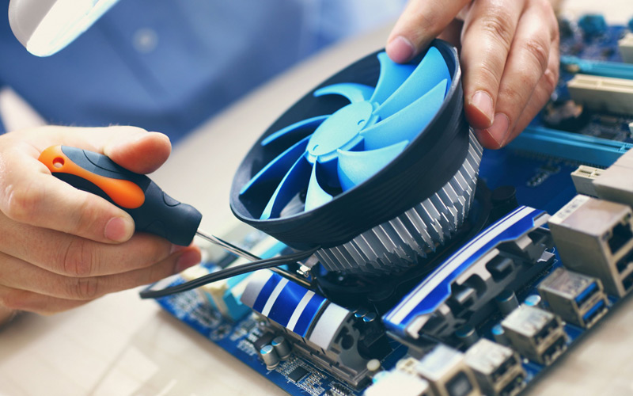
Mantenimiento preventivo de computadores

Slide 2
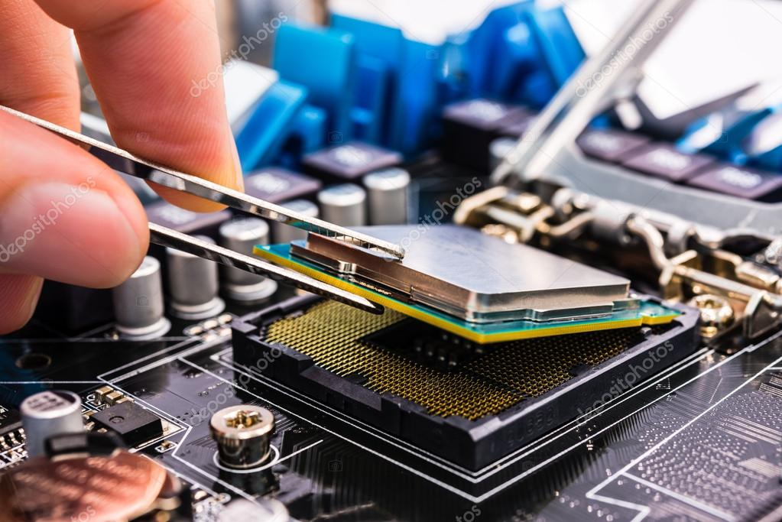
Mantener una PC, se cree que es algo fácil e incluso innecesario. Muchos usuarios de computadoras no saben ni que versión de Windows, MAC o Linux tienen, ni los riesgos que pueden tener al dejar la información en la computadora sin un mantenimiento preventivo de computadoras.
Mantener una PC, se cree que es algo fácil e incluso innecesario. Muchos usuarios de computadoras no saben ni que versión de Windows, MAC o Linux tienen, ni los riesgos que pueden tener al dejar la información en la computadora sin un mantenimiento preventivo de computadoras.

Slide 3
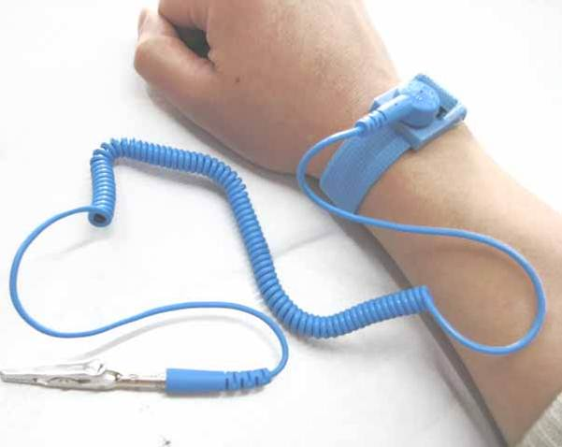
Antes de hacer un mantenimiento preventivo tenemos que tener algunas recomendaciones de seguridad:
No portar anillos ni joyas
Utilizar manilla antiestática
Utilizar las herramientas adecuadas y organizada
Mantener aseado el lugar de trabajo
Organizar los componentes desarmados en secuencia

Slide 4

Implementos usados en el mantenimiento preventivo básico:
1) Destornilladores:
Son útiles al abrir el gabinete o remover alguna pieza dentro. Preferentemente deben ser de tamaños chico y mediano, y si es posible tener uno plano y otro de cruz.

Slide 5
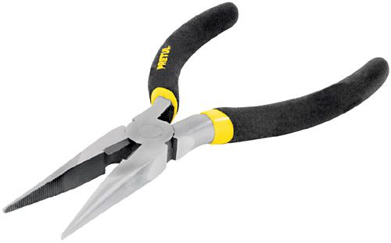
2) Una pinza de punta:
Lo mejor es utilizar pinzas de plástico, son utilizadas para desconectar componentes internos del pc.

Slide 6
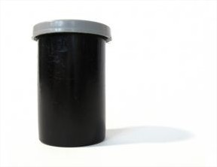
3) Pequeños contenedores:
Estos son necesarios para colocar ahí las piezas pequeñas que vamos quitante a la hora de desarmar. Normalmente solo son tornillos, mas sin embargo es importante separarlos y si es posible marcar el contenedor con el nombre del lugar al que corresponde, para que a la hora de armar no perdamos tiempo averiguando cuales tornillos pertenecen a cada lugar.

Slide 7

4) Libreta y lápiz:
Si no somos expertos en esto, o no tenemos buena memoria es recomendable que antes de desarmar cualquier dispositivo o el gabinete se haga un croquis de cómo están acomodadas las cosas, para que cuando armemos quede todo tal como estaba, ya que el moverlos podría entorpecer el funcionamiento del equipo.

